Slide 1
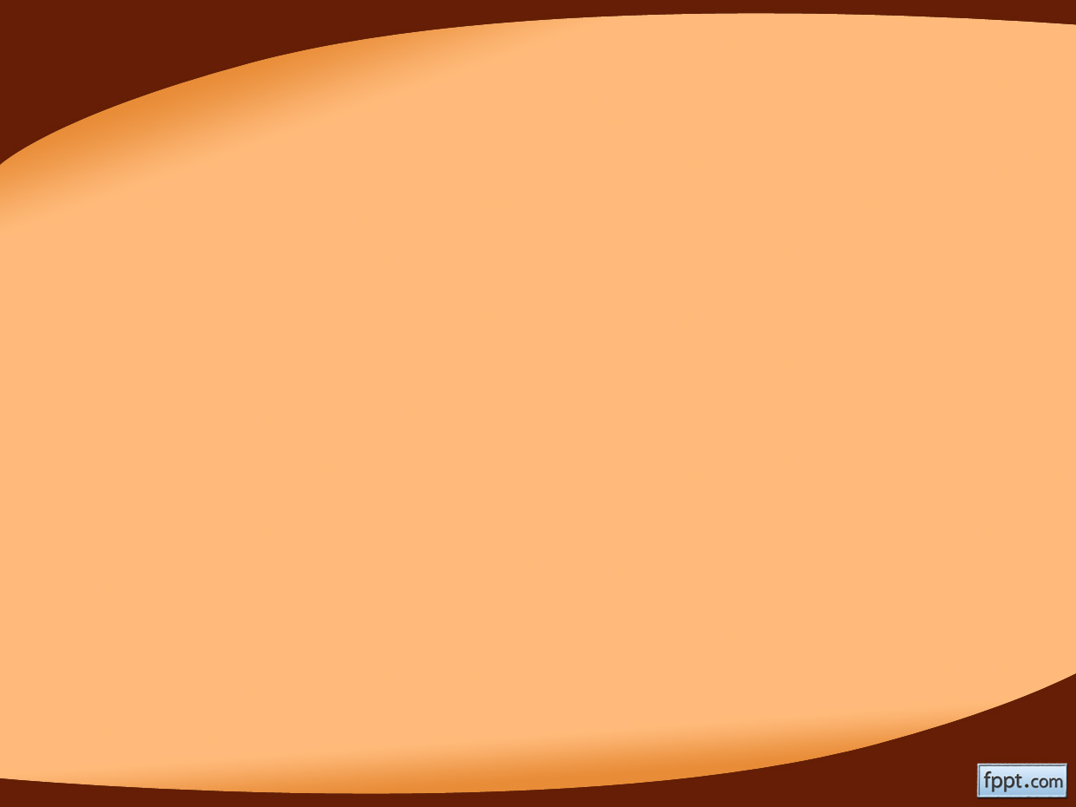
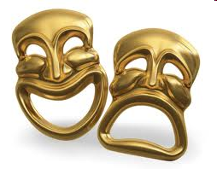
Dramatická literatúra
Tragická dráma

Slide 2
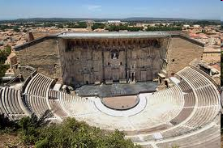
Dráma – vysvetlenie pojmu
vznikla už v antickom
Grécku
Divadlá sa stavali na polkruhovitom svahu
Hlboký lievikovitý tvar zabezpečoval akustiku
Javiskové pódium-gr. Skéne
Stupienok pre chór –gr. orchestra
1
2
3

Slide 3
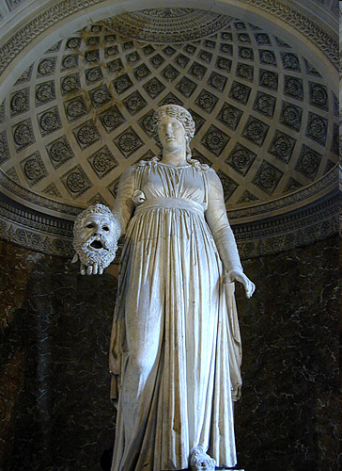
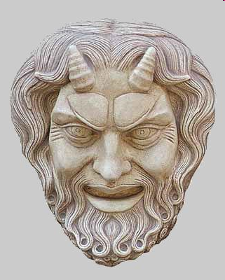
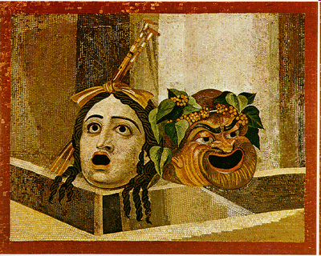
Dráma – vysvetlenie pojmu
Masku držal herec na paličke a pomáhala objasniť charakter postavy
Múza tragickej drámy - Melpoména

Slide 4
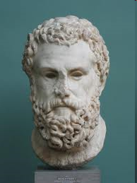
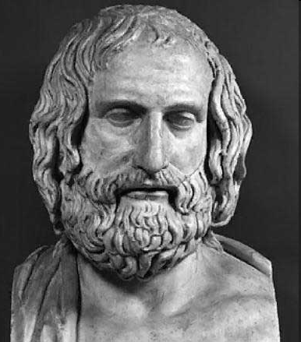
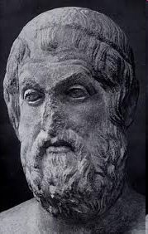
Herci a publikum
Hercami boli muži
Publikum bývalo veľmi spontánne
Útvary: komédie, tragédie
autori: Aischylos, Euripides, Sofokles
Aischylos
Euripides
Sofokles

Slide 5
Tragédia
Tragédia zaznamenala najväčší rozvoj v 5. stor. pred n.l
bol to slávnostný žáner, ktorý spájal hovorené slovo so spevom a tancom
do deja zasahoval zbor – chór
konflikt:nerovný boj hrdinu, obdareného nadpriemernými schopnosťami, so silami, nad ktorými nemôže zvíťaziť a ktoré ho nakoniec zahubia
dôležitá je jednota času, miesta a deja
Kompozícia:
1) Expozícia
2) Kolízia
3) Kríza
4) Peripetia
5) Katastrofa

Slide 6
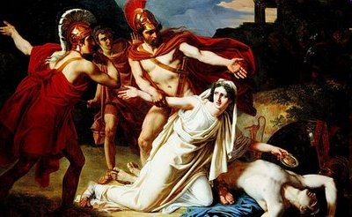
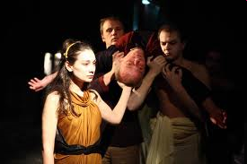
Antigona
Úloha č. 111
Do akého časového horizontuvtesnal autor celú tragédiu protagonistov tragédie?
Úloha č. 112
Kde sa odohráva celý dej?
Úloha č. 113
V krátkom časovom úseku sa mravný profil, povahové črty a osvojené hodnoty nemohli veľmi zmeniť. Ktorá literárna postava prešla najväčším obratom?
Úloha č. 114
Vytvorte vnútornú kompozičnú osnovu príbehu. Ktoré udalosti prinášajú zvrat?

Slide 7
Antigona
Kompozícia:
Expozícia:rozhovor Antigony a Ismeny - dozvedáme o hl. postavách a vzájomnej bratovražde Polyneika a Eteokla
Kolízia: Kreónov zákaz pochovať Polyneika ako zradcu Téb
Kríza: konflikt medzi Kreónom a Antigonou - Antigona prizná svoj čin a je na hrdá, Kreón vydáva príkaz ochovať ju zaživa
Peripetia: príchod veštca, Kreónovi oznámuje, že ak nezmení svoje rozhodnutie, tak bohovia zošlú na jeho rodinu pohromu
Katastrofa: Kreón mení svoje rozhodnutie, ale je neskoro, zomierajú kladné postavy

Slide 8
ANTIGONA
Prológ (úryvok 1)
Bodaj by som nebola,
keď Kreon ustanovil pohreb
so všetkými poctami len pre jedného
z našich bratov,
druhému ho odoprel!
Len Eteokla vraj dá vložiť do hrobu tak,
ako káže mrav, a tým mu zabezpečí
úctu tieňov v podsvetí.
O mŕtvom tele nešťastného Polyneika
však mal pred občanmi vyhlásiť,
že nik ho nesmie prikryť zemou,
ani oplakať!
Úloha č. 115
Zápletka hry je jasná. Antigona sa vzpriečila Kreontovmu rozkazu. Nás však bude zaujímať, prečo sa to stalo, z akých pohnútok vyplynulo Antigonino rozhodnutie. Prečítajte si dva nasledujúce úryvky z Prológu a na základe ich analýzy vysvetlite obe zdôvodnenia, ktoré vložil Sofokles do Antigoniných úst.

Slide 9
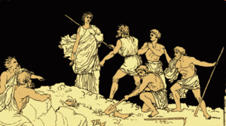
ANTIGONA
Prológ (úryvok 2)
ISMENA: Nech mi naši mŕtvi v ríši tieňov odpustia,
no ja sa poddám presile
a budem poslúchat' tých, ktorí vedú mesto.
ANTIGONA: Ak ma za to čaká smrť - tak iste krásna.
Budem ležať s tým, kto mi je drahý, a zas ja,
ked' vykonám ten zbožný skutok,
budem drahá jemu. Ver mi, že je dlhší čas,
čo treba sa mi páčiť mŕtvym pod zemou,
než čas, čo sa páčiť mám týmto živým
na zemi. Tam totiž budem ležat' naveky.
No ty, ak chceš, maj v neúcte,
čo uctievať nám kážu bohovia.

Slide 10
Ďakujem za pozornosť...
Eva Stružová

